Slide 1

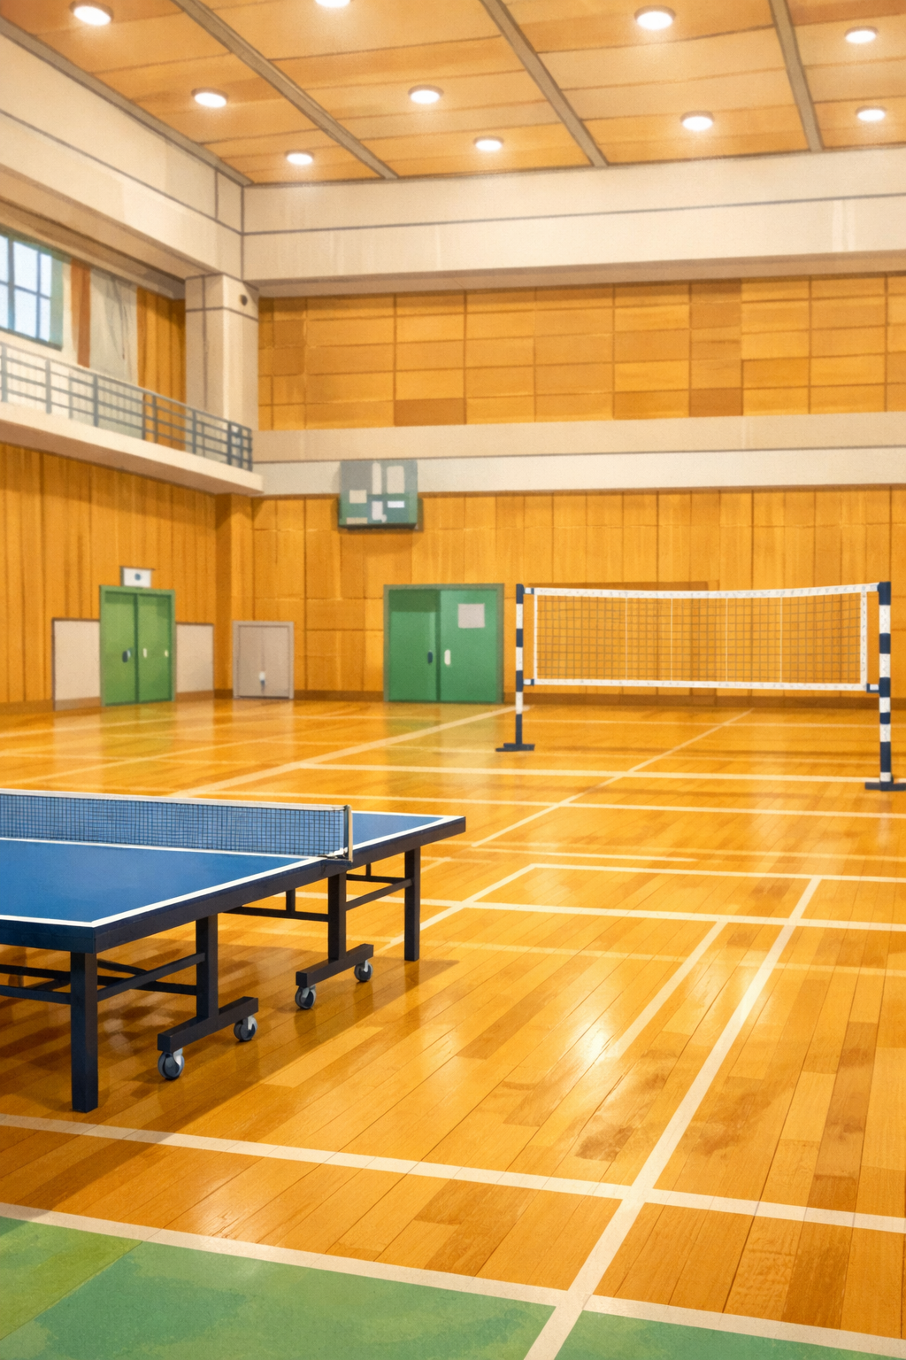
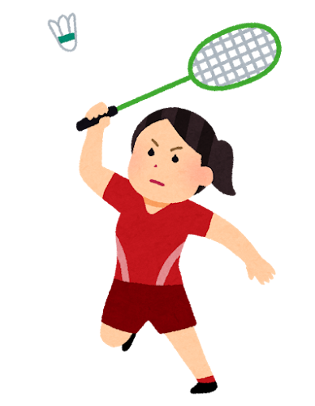
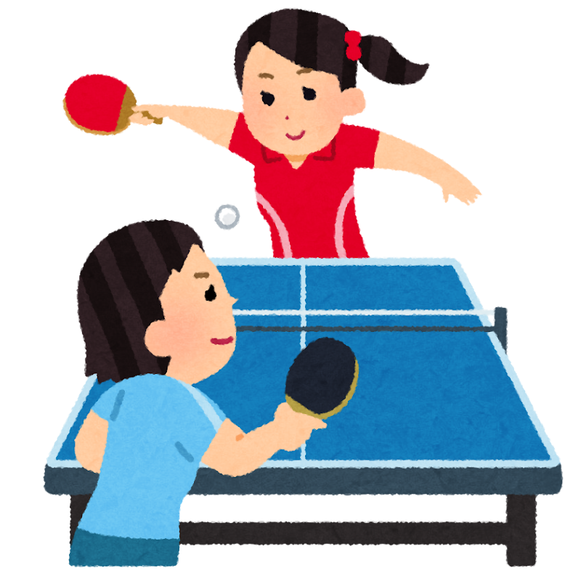
≪ 内 容 ≫
体育館でバドミントン、卓球をお楽しみいただけます。
65歳以上の方は、どなたでもご参加可能ですので、お友達と
一緒にスポーツで気持ちい汗をかきましょう！
開催場所 ▶伏見港公園 体育館
参加費 ▶２００円（税込）
参加対象 ▶65歳以上 ＊年齢確認できる証明書をご持参ください
予約 ▶不要
参加方法 ▶当日、窓口で参加費をお支払いください
持ち物 ▶動きやすい服装、飲み物、タオル、室内シューズ
＊ラケットは貸し出しあり（マイラケット持参可）
開催日程 | 開催時間
１１月２７日（金） | １０：００～１１：３０
＊当日はバドミントン２面、卓球台５台を準備しております
＊バドミントン、卓球それぞれ30分で交代となります
京都府立伏見港公園 TEL：075-611-7081

